Slide 1
PMS业财一体化
一期规划汇报
昕彤赋能（长沙）人工智能行业应用系统有限公司

Slide 2

目 录
CONTENT
01
02
总体介绍
现有业务支撑
03
04
迭代规划
推广与项目进度

Slide 3
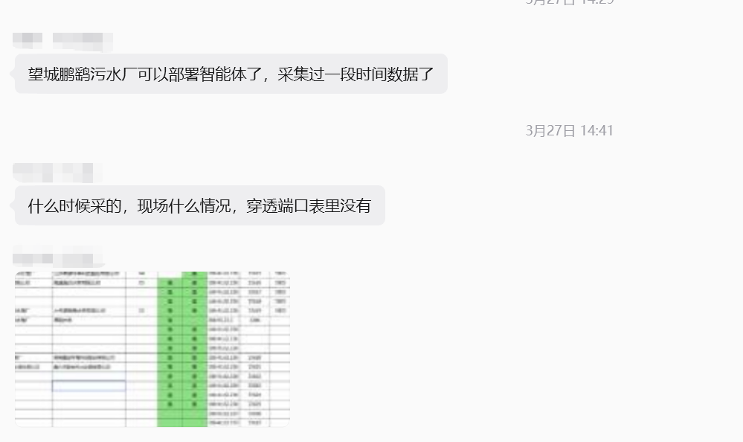
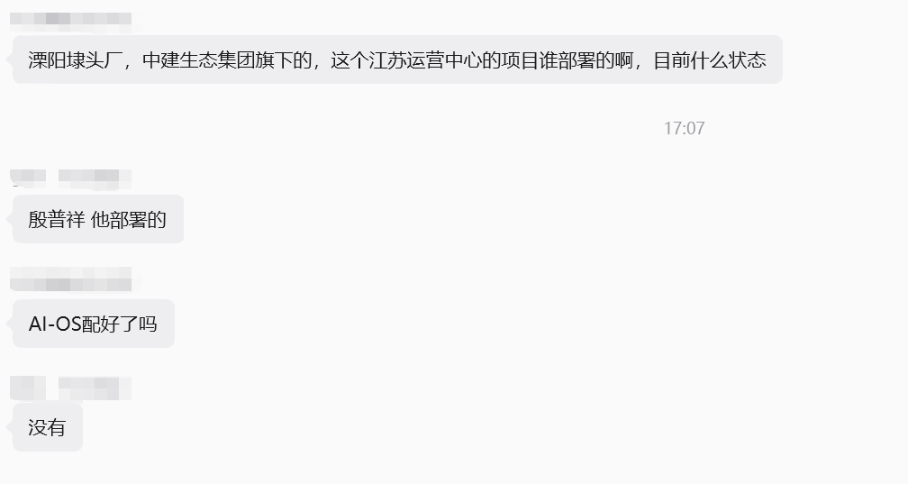
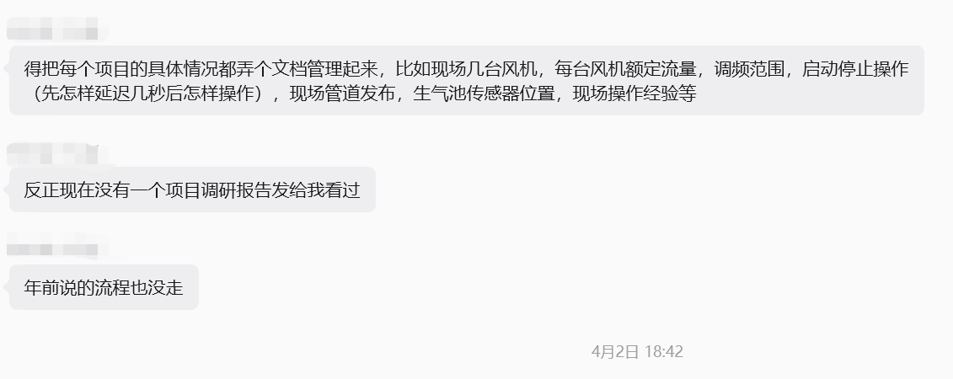
项目实施问题发现

Slide 4
项目问题总结
项目无法实时把控、团队协作成本飙升，数字化 / 智能化项目无法真正高效落地
可复用项目资产流转
穿透式的过程管控体系
责任绑定的执行闭环
现场参数、操作经验、实施流程等关键信息，没有统一入口高效流转，导致沟通成本高、效率低。
关键节点（如数据采集、系统配置、端口开通）没有明确的留痕、同步和验收要求，管理层无法穿透看到项目真实状态
流程和制度没有与项目负责人的责任绑定，缺乏落地监督和机制，导致 “流程制定了但没人执行，要求提出了但没人跟进”

Slide 5
PMS业财务一体化总体介绍（一期）
以项目为主线，实现从项目立项、项目预算、项目合同、项目收入/成本/利润、项目计划/执行/反馈等，
到项目财务、项目分析的业财一体化管理。帮助企业规范业务流程，促进项目利润提升！
项目全生命周期流程管控
项目基础数据与标准化管理
内置项目过程审批，覆盖需求、方案、立项、计划、执行、验收、运维等关键节点，确保流程合规、全程可追溯 。
统一数据口径，建立项目唯一身份与台账，实现数据在全流程高效流转、集中共享，为过程监控提供依据 。
项目过程数据可视化与跟踪
多端协同与智能辅助执行
拆解项目关键路径，明确责任分工，通过可视化看板实现任务进度、需求状态、智能体运行情况的实时跟踪，让项目执行过程透明可查 。
通过飞书端实现任务通知、进度反馈、协作沟通，同时借助LLM-Agent实现方案生成、进度预警，推进任务落地并及时同步进展，形成高效执行闭环。
全流程数字化留痕 · 业财深度融合 · 管理透明高效

Slide 6


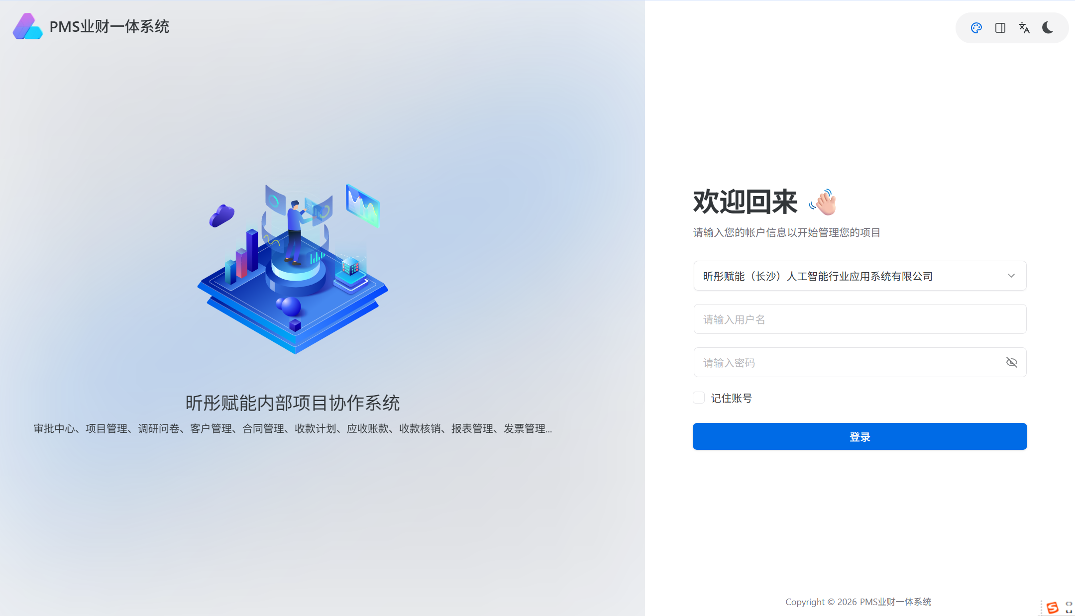
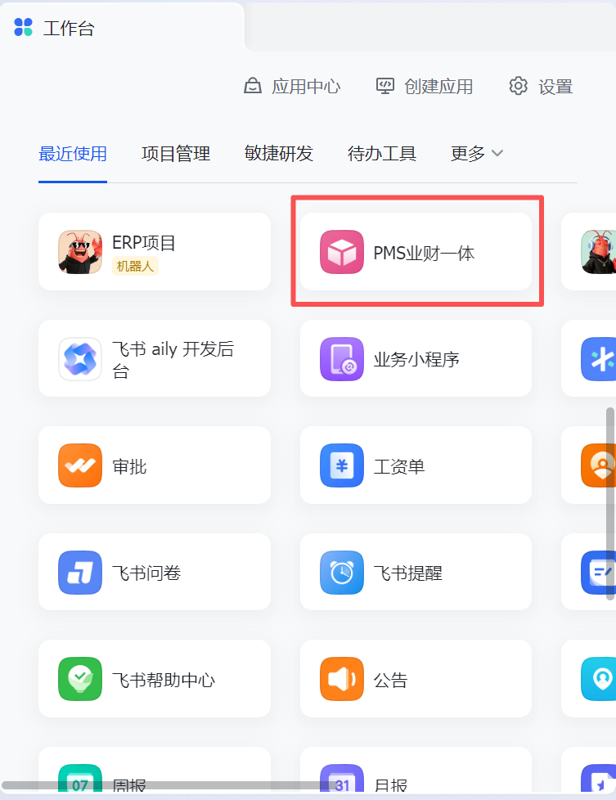

PMS业财一体化业务形式
电脑 WEB 端
移动端：飞书自研应用
注意：首次登录移动端应用时，需输入企业账号完成身份绑定。
登录地址：https://pms.xtfnai.com
用户名/密码：姓名拼音/12345678（初始密码）

Slide 7
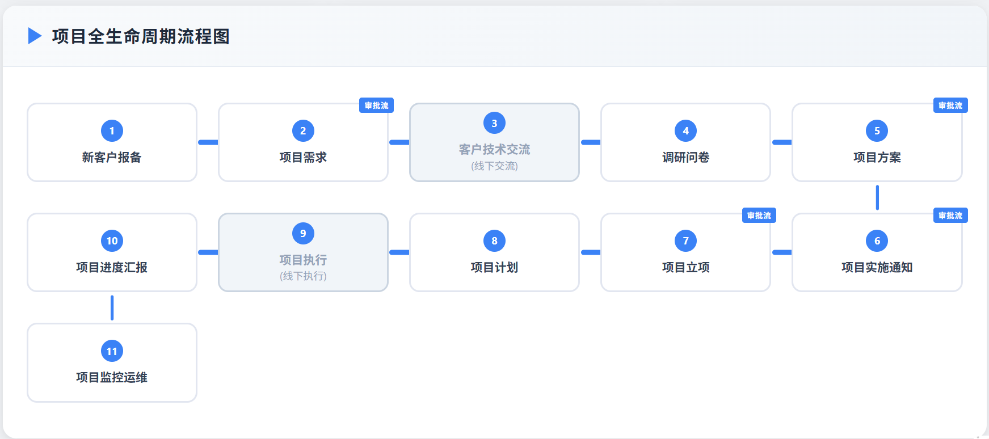
项目全生命周期管理流程

Slide 8
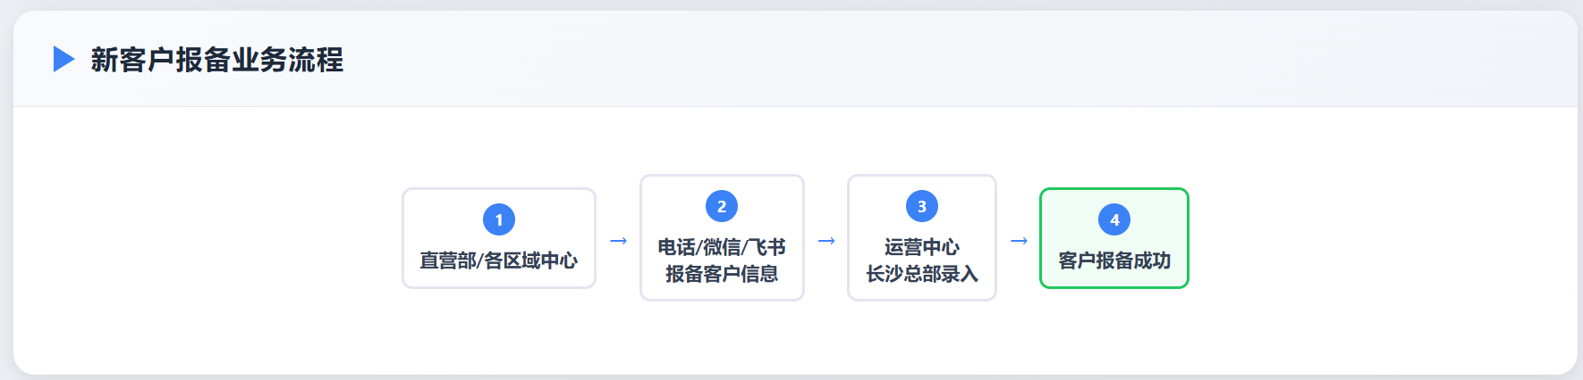
新客户报备流程

Slide 9
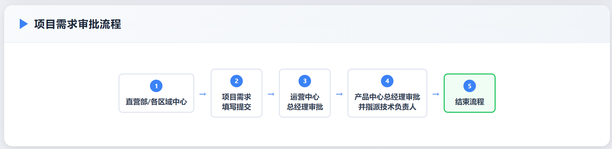
项目需求审批流程

Slide 10
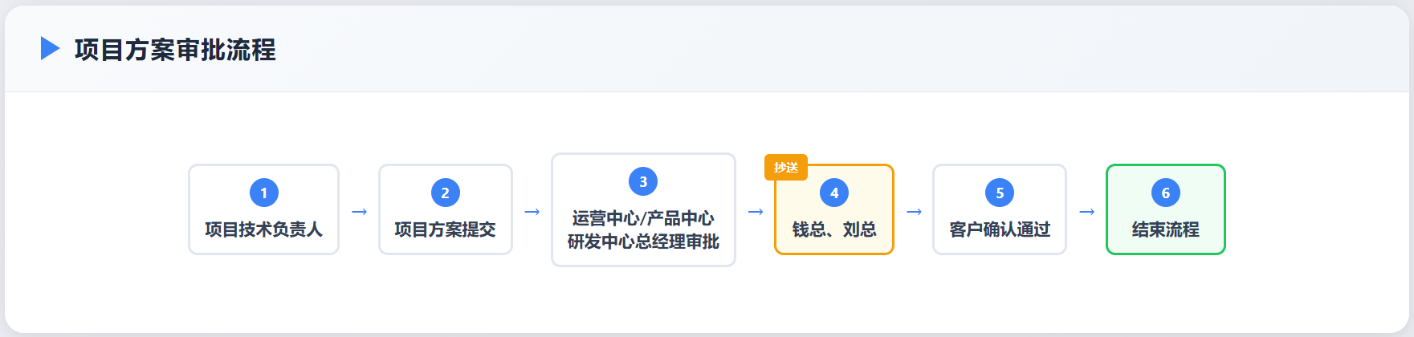
项目方案审批流程

Slide 11
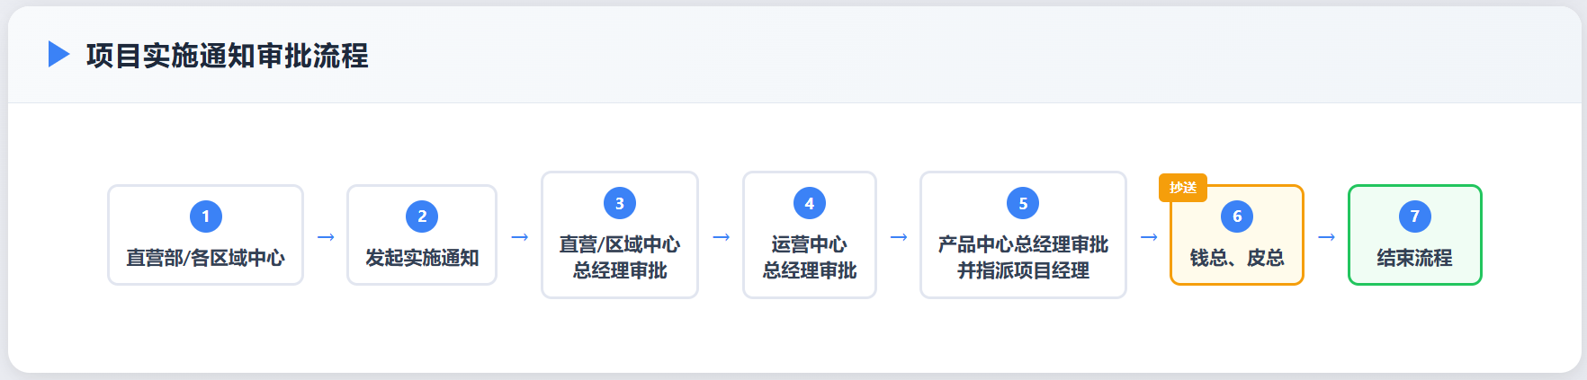
项目实施通知审批流程

Slide 12
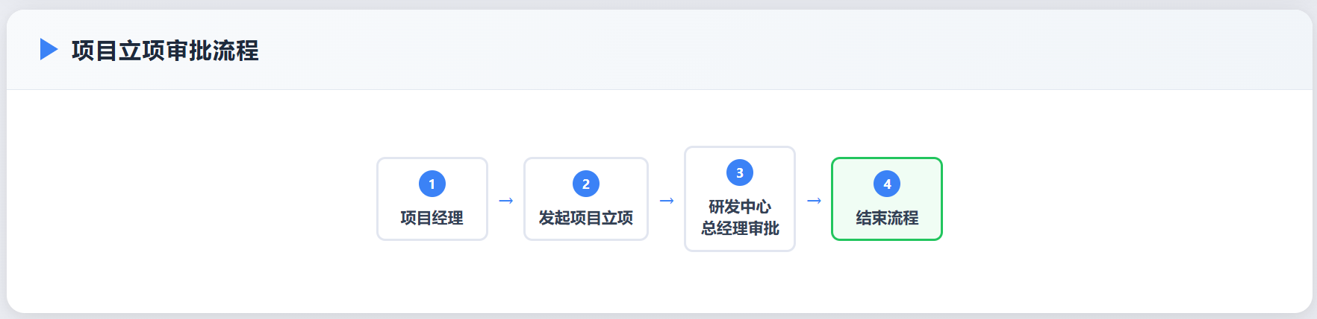
项目立项审批流程

Slide 13
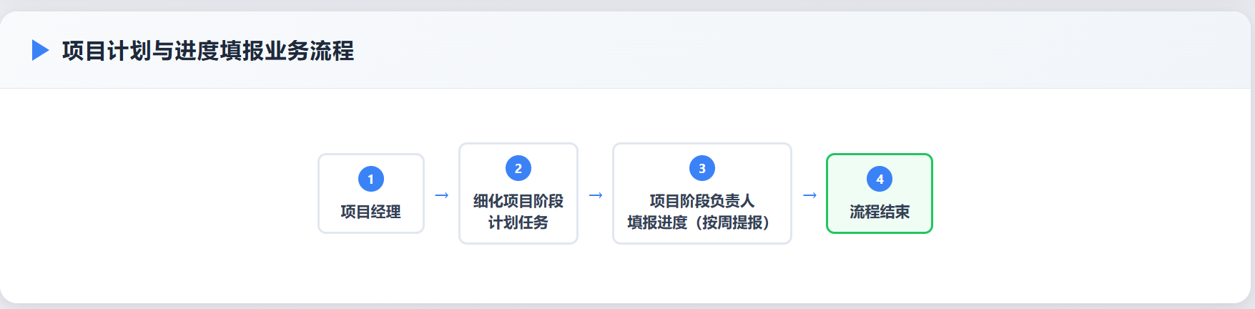
项目计划与进度填报业务流程

Slide 14








功能迭代计划
调试优化中
AI数字员工
通过语音交互快速操作入口，降低操作门槛，提升效率
项目管理Agent实时查询项目进度及相关文件信息，并支持自定义角度分析
方案预编Agent
依据调研问卷及方案模版，生成标准的可参考解决方案
节能降耗Agent
依据调研情况、节能规则库，生成相应的节能降耗评估指标（目前收集曝气智能体的评估规则）
待调研规划
合同管理
覆盖合同从签订、执行到结算的全生命周期管理
应收管理
以合同 / 结算为依据，对项目全周期的应收款进行跟踪、预警与管理。
发票管理
以项目为中心，打通全流程的票据管控体系。
财务对接
负责和用友财务系统对接，支撑财务结算

Slide 15



PMS业财一体化推广
目前，PMS业财一体化推广使用是长沙公司、东莞公司，其余公司以基线版本适配差异需求推广
PMS项目文档
项目组关键用户陪跑
交互体验优化
PMS系统支持操作指引、编制操作手册、录制操作视频等。
项目组关键用户罗梓亮/张贵，各部门业务全流程支撑。
用户使用问题反馈，项目组人员测试试跑反馈。

Slide 16
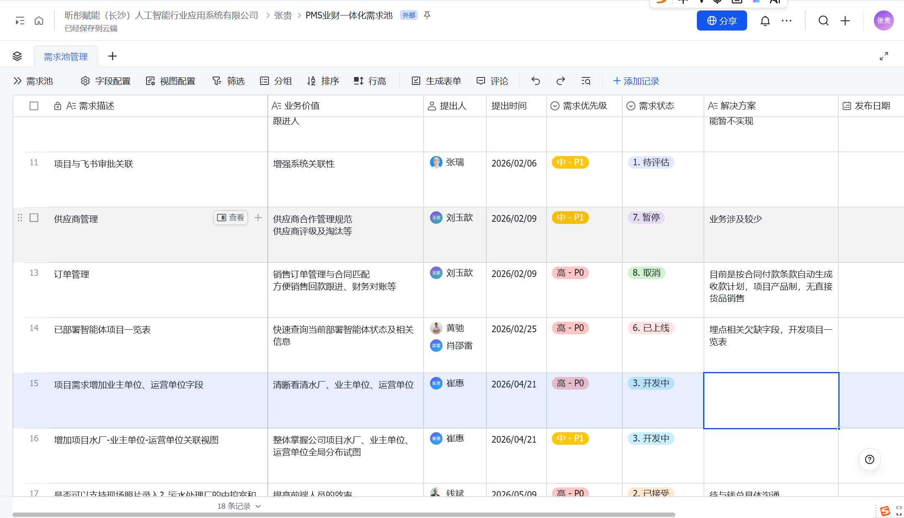
需求管理

Slide 17


目前项目推广进度
PMS业财一体化系统已完成一期功能，支持上线使用。截止目前系统使用数据：客户（20条、期初录入 14条，新增6条）、项目需求13条（期初12条，新增1条），其余未有信息在系统执行。
▍系统使用数据（截至当前）
客户数据：20条
• 期初系统录入：14条
• 上线后新增数据：6条
项目需求：13条
• 期初系统录入：12条
• 上线后新增需求：1条

Slide 18
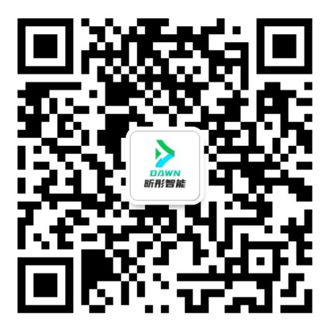
感谢观看
昕彤赋能（长沙）人工智能行业应用系统有限公司
地址：湖南省长沙市岳麓区咸嘉湖街道王府井写字楼1306
电话：0731-82441008
网址：https://www.hunmingai.com

